Slide 1
Técnico en programación
Estructuras de Datos

Slide 2


ARREGLOS
Universidad Técnica Nacional
Por: Efrén Jiménez Delgado
2019

Slide 3
Agenda
Introducción
Definición de arreglos.
Tipos de arreglos.
Arreglos unidimensionales
Arreglos Multidimensionales

Slide 4

Introducción
Los arreglos son estructuras de datos que consisten en elementos de datos del mismo tipo relacionados. Los arreglos son entidades de longitud fija; conservan la misma longitud una vez que se crean, aunque puede reasignarse una variable tipo arreglo de tal forma que haga referencia a un nuevo arreglo de distinta longitud

Slide 5

ARRAYS UNIDIMENSIONALES (Vectores)
Son arreglos de una sola dimensión, tienen un solo índice. Cada elemento del vector se accesa mediante su nombre seguido del número correspondiente al subíndice que se escribe entre corchetes. Por ejemplo, supongamos que tenemos un vector de entero llamado m, el cual contiene 8 elementos. Estos elementos se identificaran de la siguiente forma:

Slide 6
DECLARAR Y CREAR UN ARREGLO UNIDIMENSIONAL
La declaración de un arreglo es muy similar a la de una variable, crear un arreglo significa reservar la cantidad de memoria necesaria para contener todos sus elementos y asignar al nombre del arreglo una referencia a ese bloque. Esto puede expresarse genéricamente así:
tipoDato[] nombreVariable = new tipoDato[tamaño];
tipoDato indica el tipo de datos de los elementos del arreglo, que pueden ser de cualquier tipo primitivo o referenciado; los corchetes modifican la definición normal del identificador para que sea interpretado por el compilador como un arreglo.
nombreVariable es un identificador que nombra al arreglo,
Operador new significa que C# implementa los arreglos como objetos, por lo tanto serán tratadas como cualquier otro objeto.
tamaño es una expresión entera que especifica los números de elementos

Slide 7
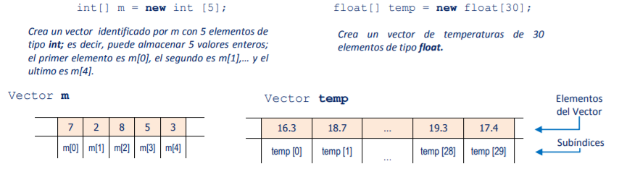
Ejemplos

Slide 8
Ejercicios
Crea un arreglo de 10 posiciones de números con valores pedidos por teclado. Muestra por consola el índice y el valor al que corresponde. Haz dos métodos, uno para rellenar valores y otro para mostrar.
Dado un arreglo de números de 5 posiciones con los siguiente valores {1,2,3,4,5}, guardar los valores de este array en otro array distinto pero con los valores invertidos, es decir, que el segundo array deberá tener los valores {5,4,3,2,1}.
Capture los datos numéricos enteros de un arreglo de N posiciones de valores positivos y negativos, envíelo a un método (procedimiento) que sustituya los números negativos por cero. Al final imprima el arreglo modificado.
Construir un programa en java que permita encontrar el número mayor y el número menor de una serie de números ingresados por teclado, como primera entrada se le dará el tamaño del arreglo y luego los datos, también se debe indicar cuantas veces se repiten tanto el mayor como el menor.

Slide 9
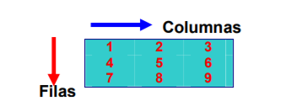
Arreglos Multidimensionales
Los arreglos multidimensionales de dos dimensiones se utilizan con frecuencia para representar tablas de valores, que consisten en información ordenada en filas y columnas. Para identificar una tabla en particular debemos especificar dos índices. Por convención, el primero identifica la fila del elemento y el segundo su columna. Los arreglos que requieren dos índices para identificar un elemento específico se llaman arreglos bidimensionales

Slide 10
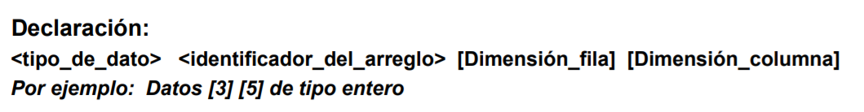
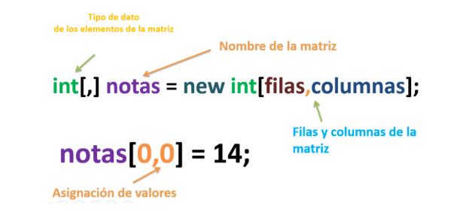
Como se declara una matriz.
int [,] matriz=new int [,] {{1, 2, 3}, {4, 5, 6}, {7, 8, 9}};

Slide 11
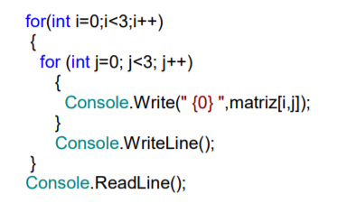
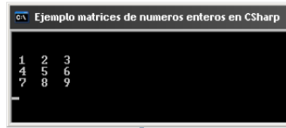
Como se imprime una matriz

Slide 12
Ejercicios
Un algoritmo que almacene números en una matriz de 5 x 6. Imprimir la suma de los números almacenados en la matriz.
Un algoritmo que llene una matriz de 5 x 5 y que almacene la diagonal principal en un vector. Imprimir el vector resultante.
Un algoritmo que llene una matriz de 6 x 8 y que almacene toda la matriz en un vector. Imprimir el vector resultante.
Un algoritmo que llene una matriz de 5 x 6 y que imprima cuantos de los números almacenados son ceros, cuantos son positivos y cuantos son negativos.

